Slide 1
Phần 3
Cơ Học Vật Liệu Rời

Slide 2
Chương 12
Chế Độ Thủy Động Lực Học Của Lớp Hạt
Hoàng Minh Nam
Nguyễn Hữu Hiếu
Trình bày: Các thông số đặc trưng và đường cong giả lỏng của khối hạt. Chế độ thủy động của khối vật liệu trong dòng lưu chất ở 03 trạng thái: tĩnh, tầng sôi và lôi cuốn. Ứng dụng của trạng thái tầng sôi. Cấu tạo và thông số tính toán cơ bản cho thiết bị tầng sôi.

Slide 3
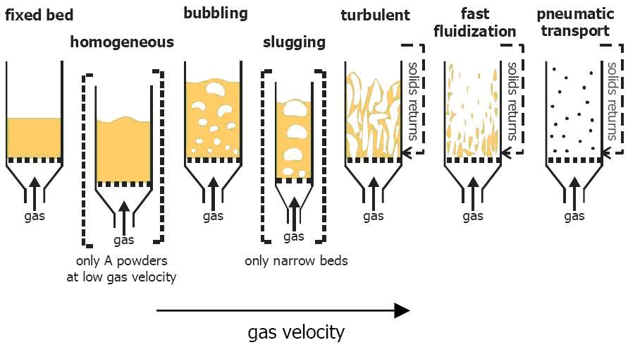
12.1 Khái niệm
Trong hệ hai pha khí – rắn hoặc lỏng – rắn, tùy thuộc vào vận tốc dòng khí hoặc lỏng mà lớp hạt rắn trong tháp ở trạng thái tĩnh (tháp đệm), hoặc ở trạng thái lơ lửng (tầng sôi), hoặc lớp hạt chuyển động cùng với dòng khí (quá trình vận chuyển bằng khí thổi).

Slide 4
12.1 Khái niệm
Khi dòng lưu chất chuyển động qua một khối hạt, ứng với vận tốc nào đó thì khối hạt linh động hẳn lên, trạng thái đó được gọi là trạng thái tầng sôi (fluidization) của khối hạt.
Sự tác động tương hỗ giữa khối hạt và dòng lưu chất đánh giá bằng chuẩn số đồng dạng Reynolds (của hạt)
μ: độ nhớt tuyệt đối của môi trường lưu chất

Slide 5
12.2 Đặc tính khối hạt
Các hạt vật liệu thường có hình dạng không cầu.
Hệ số hình dạng hạt:
d_{S}, d_{V}: đường kính tương đương của hạt cầu theo bề mặt và theo thể tích; S, V: diện tích bề mặt xung quanh và thể tích hạt.
Hình dạng hạt | Tròn | Góc cạnh | Dài kim | Bản mỏng
ϕ | 1,3 | 1,52 | 1,72 | 2,33
Hệ số độ cầu của hạt:
Đường kính hạt cầu tương đương:

Slide 6
12.2 Đặc tính khối hạt
Đường kính trung bình:
d₁, d₂: kích thước lỗ rây trên và rây dưới
Độ phân tán:
d_{max}, d_{min}: kích thước hạt lớn nhất và nhỏ nhất trong khối hạt
Đường kính tương đương, d_{e}: được dùng khi tính toán tốc độ cân bằng của khối hạt, d_{e} được tính theo:
Bề mặt riêng
Số hạt trong đơn vị khối lượng mẫu
Phân khối lượng

Slide 7
12.2 Đặc tính khối hạt
Độ xốp:
V: thể tích khối hạt, ρ_{V}: khối lượng riêng xốp khối hạt
Trạng thái tĩnh: ε_{o} = 0,4
Đường kính khe hở tương đương trong khối hạt:

Slide 8
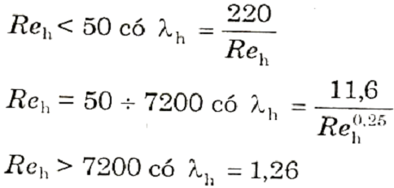
12.3 Trở lực của lớp hạt
Khi dòng lưu chất chuyển động xuyên qua lớp vật liệu, áp suất của nó bị giảm. Đại lượng tổn thất áp suất này được gọi là trở lực của lớp hạt.
Công thức Daksi:
ξ: hệ số trở lực của lớp hạt, λ: hệ số ma sát của lớp hạt
p
p
p
v_{o}: tốc độ thực của dòng lưu chất đi trong khe có đường kính khe tương đương-d_{oe}
l: chiều cao lớp hạt

Slide 9
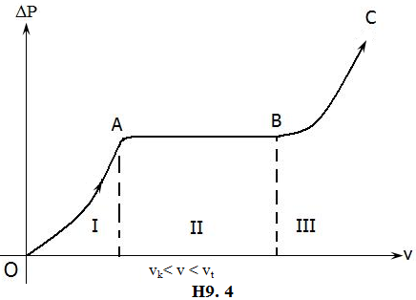
12.4 Đường cong giả lỏng của lớp hạt
Đồ thị biểu thị mối quan hệ giữa trở lực lớp hạt Δp và vận tốc trung bình dòng lưu chất v
= Điểm tới hạn
= Điểm lôi cuốn
Trạng
thái
tĩnh
Trạng thái
lôi cuốn
Trạng thái
lơ lửng/giả lỏng
v = v_{k}
v_{k} < v < v_{t}
v = v_{t}
Hình: Đường cong giả lỏng của lớp vật liệu hạt.

Slide 10
12.4 Đường cong giả lỏng của lớp hạt
Vùng I – Trạng thái tĩnh: v < v_{k} (vận tốc tới hạn tại A), trở lực của lớp hạt tăng theo tốc độ dòng và đạt cực đại tại A.
Vùng II – Trạng thái giả lỏng: v = v_{k}, trở lực đạt cực đại, các hạt vật liệu từ trạng thái nằm yên trở nên linh động. Độ xốp khối hạt ε_{o} → ε_{k}. Khi v_{k} < v, khối hạt trở nên linh hoạt và thể hiện tính chảy giống lưu chất nên được gọi là trạng thái giả lỏng/lơ lửng. Trở lực của lớp hạt bằng trọng lượng của lớp hạt trong môi trường gây ra trạng thái sôi, nên có tính ổn định:
h, ε: chiều cao và độ xốp của lớp hạt sau điểm tới hạn.
Vùng II = tầng sôi + lơ lửng + phụt

Slide 11
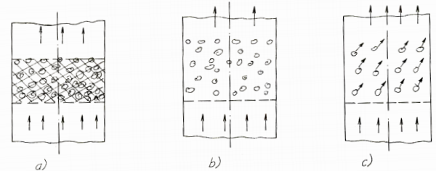
13.4 Đường cong giả lỏng của lớp hạt
Vùng III – Trạng thái lôi cuốn: v = v_{t} (vận tốc lôi cuốn tại B), ε = 1, các hạt từ trạng thái lơ lửng bắt đầu chuyển động theo dòng chảy. Khi v > v_{t}, ε > 1, trở lực của lớp hạt lại bắt đầu tăng cùng với sự tăng của vận tốc dòng khí và được tính theo chế độ lôi cuốn (vận chuyển vật liệu bằng thủy khí động lực).
v < v_{k}
v ≥ v_{k}
v ≥ v_{t}

Slide 12
12.5 Đặc điểm và ứng dụng của trạng thái giả lỏng
Đặc điểm:
Tiếp xúc pha lớn trong các thiết bị: truyền khối, phản ứng, xúc tác, sấy, …→ tăng năng suất thiết bị;
Quá trình truyền nhiệt, lớp sôi làm tăng hệ số đối lưu nhiệt → đồng nhất nhiệt độ;
Trở lực của lớp sôi không đổi và thể hiện tính chảy cao;
Khối lượng riêng của lớp giả lỏng:
chọn ε để ρ_{s} đạt giá trị cần thiết
Tồn tại 3 pha: rắn, lưu chất và bọt
Ứng dụng:
Xúc tác, hấp phụ, sấy, truyền nhiệt, đốt nhiên liệu, phân riêng, nung, …

Slide 13
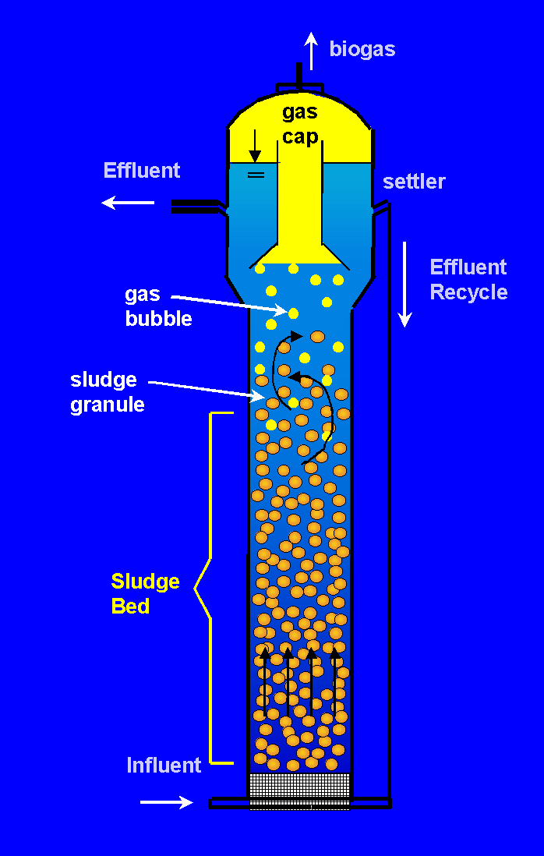
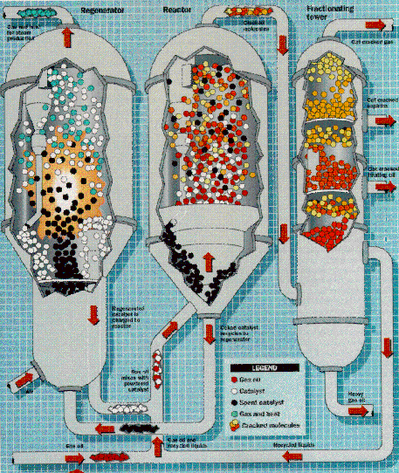
12.5 Đặc điểm và ứng dụng của trạng thái giả lỏng
Ứng dụng: trạng thái tầng sôi được ứng dụng phổ biến trong công nghiệp như tháp xúc tác dị thể khí hóa nhiên liệu rắn, lò đốt, thiết bị sấy,…

Slide 14
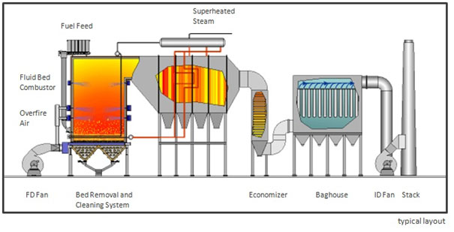
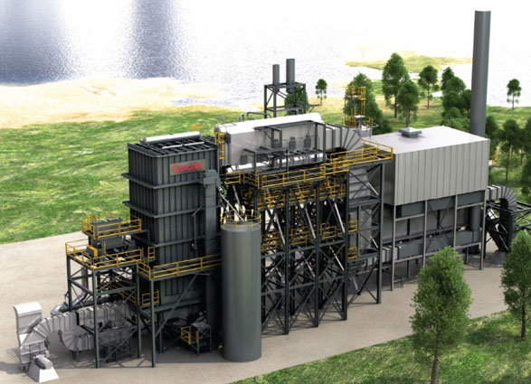
12.5 Đặc điểm và ứng dụng của trạng thái giả lỏng
Ưu điểm: quá trình tầng sôi nhanh, mãnh liệt, hiệu quả cao và chất lượng sản phẩm đồng đều, thiết bị có cấu tạo đơn giản.
Fluidized Bed Energy Systems

Slide 15
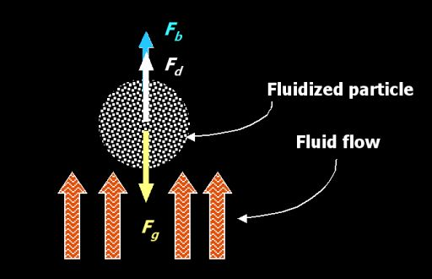
12.5 Trạng thái cân bằng
Xét hạt hình cầu (d, m, V_{p}, ρ_{p}) chịu tác động của dòng lưu chất (v, ρ_{f}) từ dưới lên theo phương thẳng đứng.

Slide 16
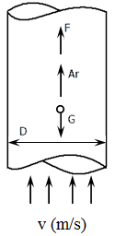
12.6 Trạng thái cân bằng
Tốc độ cân bằng của hạt
Các lực tác dụng lên hạt:
Trọng lực: G = mg = V_{p}ρ_{p}g
Lực đẩy Archimede: Ar = V_{p}ρg
Lực cản môi trường:
Vận tốc của dòng lưu chất tạo ra trạng thái lơ lửng của hạt vật liệu được gọi là vận tốc cân bằng của hạt (v_{cb} = v_{k}).
C_{f}: hệ số trở lực của môi trường; A: hình chiếu tiết diện vật liệu lên mặt phẳng vuông góc với phương chuyển động

Slide 17
12.6 Trạng thái cân bằng
Xác định hệ số trở lực của môi trường C_{f}
Vùng chảy tầng (Stocks): Re < 0,2 →
Vùng quá độ (Alen): 0,2 < Re < 50 →
Vùng chảy rối (Newton – Rittinger)
500 < Re < 150000 → C_{f} = 0,44

Slide 18
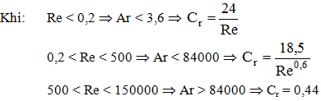
12.6 Trạng thái cân bằng
Chuẩn số Archimedes (Ar)
Bình phương công thức tính vận tốc cân bằng và nhân 2 vế với d²ρ_{f}/μ²
Với
f
f
f

Slide 19
12.6 Trạng thái cân bằng
Chuẩn số Lyasenko (Ly)
Khi v = v_{cb} →

Slide 20
12.6 Trạng thái cân bằng
Xác định vận tốc cân bằng theo phương pháp lặp
Chọn trước giá trị v’_{cb}
Tính Re → C_{f}
Tính v_{cb}
Nếu v_{cb} = v’_{cb} chính là kết quả, nếu v_{cb} ≠ v’_{cb} thì chọn lại v’_{cb} và tính lặp từ đầu.
Nhược điểm:
Phương pháp này có nhược điểm là mất nhiều thời gian tính
Xác định vận tốc cân bằng theo phương pháp chuẩn số
Tính Re theo Ar:
Tính v_{cb} theo Re:

Slide 21
12.6 Trạng thái cân bằng
Xác định vận tốc cân bằng theo chế độ thủy động lực
Tính chuẩn số Ar và Re:
Tính v_{cb}:

Slide 22
12.6 Trạng thái cân bằng
Xác định vận tốc cân bằng theo đồ thị
Tính chuẩn số Ar (trục hoành);
Dùng đồ thị, Ar → chuẩn số Re (trục tung phải);
Re → Tính v_{cb}:
Hoặc dùng đồ thị, Ar → Ly_{cb} (trục tung trái);
Ly_{cb} → Tính v_{cb}:

Slide 23
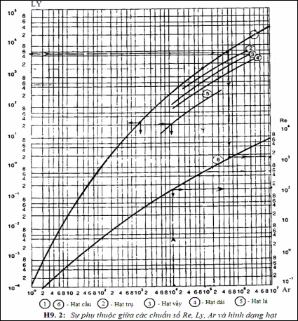
Xác định vận tốc cân bằng theo đồ thị

Slide 24
12.7 Trạng thái tầng sôi
Điều kiện để đưa hạt vật liệu vào trạng thái tầng sôi:
v ≥ v_{k}: tốc độ tới hạn của dòng lưu chất
Độ xốp ε của lớp sôi xác định theo phương trình chuẩn số:
Reynolds tới hạn Re_{k} tại điểm B cũng xác định theo phương trình chuẩn số.
Khi ε_{o} = ε_{k} = 0,4 thì

Slide 25
12.7 Trạng thái tầng sôi
Xác định tốc độ tới hạn-v_{k} theo Re_{k}
Xác định đặc tính lớp hạt: thành phần cỡ hạt, độ xốp, khối lượng riêng, hình dạng hạt, độ phân tán khối hạt, đường kính tương đương;
Tính lưu biến của môi trường lưu chất tại nhiệt độ đã cho;
Xác định chuẩn số Ar và Re_{k};
Tính tốc độ tới hạn:

Slide 26
12.7 Trạng thái tầng sôi
Xác định tốc độ tới hạn-v_{k} theo Ly_{k}

Slide 27
12.7 Trạng thái tầng sôi
Xác định đường kính hạt de theo Ar và Ly_{k}
Nếu có v_{k} → Ly_{k}:
Từ Ly_{k} → Ar theo 2 cách:
Giải phương trình quan hệ giữa Ly_{k} và Ar
Dùng giản đồ Ly = f(Ar, ε)

Slide 28
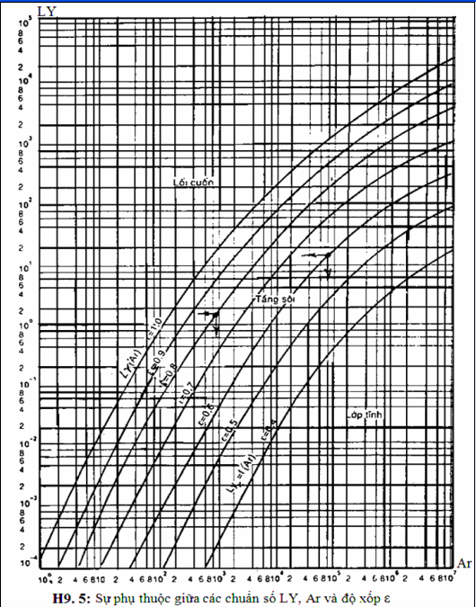
Xác định đường kính hạt de theo Ar và Ly_{k}
Giản đồ

Slide 29
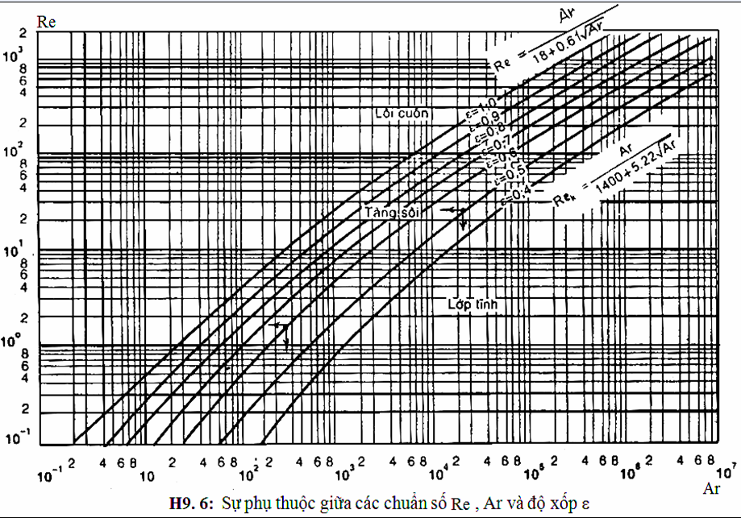
Giản đồ

Slide 30
12.7 Trạng thái tầng sôi
Hệ số tầng sôi: tỉ số giữa tốc độ làm việc trong thiết bị tầng sôi và tốc độ tới hạn.
Độ xốp lớp sôi:
Chiều cao lớp sôi
ε_{o}: độ xốp tới hạn của khối hạt
Chọn chế độ tầng sôi là chọn vận tốc dòng v (v_{k} <v < v_{t}), sao cho trạng thái lơ lửng của vật liệu tạo thành khối hạt có độ xốp ε mong muốn. ε cũng có thể được xác định từ giản đồ Ly, Ar và ε.

Slide 31
12.8 Trạng thái lôi cuốn
Tốc độ bắt đầu lôi cuốn hạt vật liệu: tính theo Re hoặc Ly
Trong vùng chảy rối: 0 ≤ Ar ≤ 1,22 x 10⁵ và 0 < Re ≤ 2 x 10⁵, theo TODEC
Hệ số lôi cuốn
h_{o}: chiều cao ban đầu của khối hạt; d_{m}: kích thước trung bình của cỡ hạt lớn trong khối hạt.

Slide 32
12.8 Trạng thái lôi cuốn
Ý nghĩa: xác định trạng thái bắt đầu lôi cuốn để giúp tính tổn thất vật liệu trong lớp sôi và chọn điều kiện thích hợp cho chế độ vận chuyển thủy khí động lực.
Buồng phân ly: hạn chế sự lôi cuốn vật liệu, người ta tạo phía trên lớp sôi khoảng không gian rộng được gọi là buồng phân ly. Chiều cao tối thiểu của buồng phân ly tương ứng với chế đô tầng sôi cụ thể.
h: chiều cao lớp sôi.
Điều kiện để sử dụng công thức:
D: đường kính thiết bị
D = (0,9 ÷ 3,5) m; 15 < Re < 300; 19,5 < Ar < 6,05 x 10⁵
d: đường kính hạt vật liệu
d = (0,75 ÷ 2,5) mm; h = (0,05 ÷ 0,5) m

Slide 33
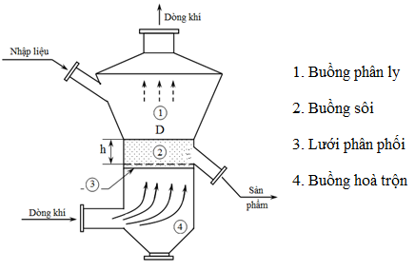
12.9 Thiết bị tầng sôi
Phân loại theo:
Hình dạng: tiết diện tròn hay chữ nhật
Cấu tạo: một tầng, nhiều tầng, nhiều ngăn/bậc
Thiết bị một tầng sôi

Slide 34
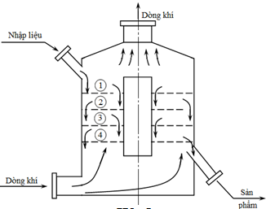
12.9 Thiết bị tầng sôi
Thiết bị nhiều tầng sôi

Slide 35
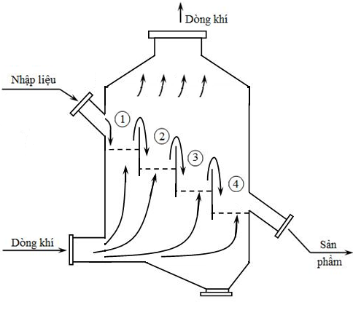
12.9 Thiết bị tầng sôi
Thiết bị tầng sôi nhiều ngăn

Slide 36
12.9 Thiết bị tầng sôi
Tính thiết bị tầng sôi bao gồm: tìm chế độ thủy động thích hợp, xác định động học của quá trình công nghệ và tính kích thước thiết bị.
Kích thước khu vực tầng sôi: dạng trụ hoặc chữ nhật
Tiết diện ngang của thiết bị:
Lưu lượng và vận tốc dòng lưu chất qua thiết bị.
Khối lượng vật liệu trong lớp sôi: G_{p} = G_{s}τ, kg
G_{s}: năng suất thiết bị, kg/s; τ: thời gian lưu, s.
Chiều cao ban đầu của khối hạt:
ρ_{v}: khối lượng riêng xốp của vật liệu.

Slide 37
12.9 Thiết bị tầng sôi
Lưới phân phối dòng lưu chất: bề mặt chứa vật liệu của lớp sôi có tiết diện bằng diện tích ngang của khu vực tầng sôi, được đục lỗ hoặc khe để dòng lưu chất đi qua.
Tốc độ dòng lưu chất qua lỗ trên lưới:
f_{o}: tổng diện tích các lỗ trên mặt lưới (5÷10) % diện tích lưới.
v_{e}: tốc độ lưu chất trên mặt lưới.
t₁, t₂: nhiệt độ dòng lưu chất, v: tốc độ làm việc của dòng, tính trung bình cho toàn diện lưới.
Trở lực lưới: tổn thất áp suất của dòng chảy lưu chất qua các lỗ lưới:
ξ_{l}: hệ số trở lực của lưới, ξ_{l}=f(bề dày lưới và đường kính lỗ).
Trở lực của thiết bị tầng sôi: Δp_{TB} = Δp_{s} + Δp_{l}

Slide 38
12.9 Thiết bị tầng sôi
Buồng phân ly: để giữ các hạt bị lôi cuốn, được chế tạo dạng trụ hoặc nón loe.
Chiều cao tối thiểu buồng phân ly:
Chiều cao phần hoạt động của thiết bị tầng sôi: H = h + h_{p}
h: chiều cao lớp sôi
Tiết diện buồng:
K_{p}: hệ số cho sự giảm tốc độ dòng, K_{p} = 1,1 ÷ 1,2. v_{p}: tốc độ dòng lưu chất trong buồng phân ly. v_{cb}: tốc độ cân bằng của các hạt bé có thể bị lôi cuốn (v_{p} > v_{cb}).

